Slide 1
ТЕМА 8. ОБРАТНАЯ СВЯЗЬ В КОМАНДНОЙ КОММУНИКАЦИИ
План:
1. Обратная связь, как инструмент контроля, информирования и развития
2. Характеристики эффективной развивающей обратной связи
3. Обратная связь по принципу «Я - высказывание»

Slide 2

1. Обратная связь, как инструмент контроля, информирования и развития
Обратная связь – это инструмент управления персоналом и повышения эффективности бизнес-процессов, который должен учитываться в каждом аспекте любой организации.

Slide 3
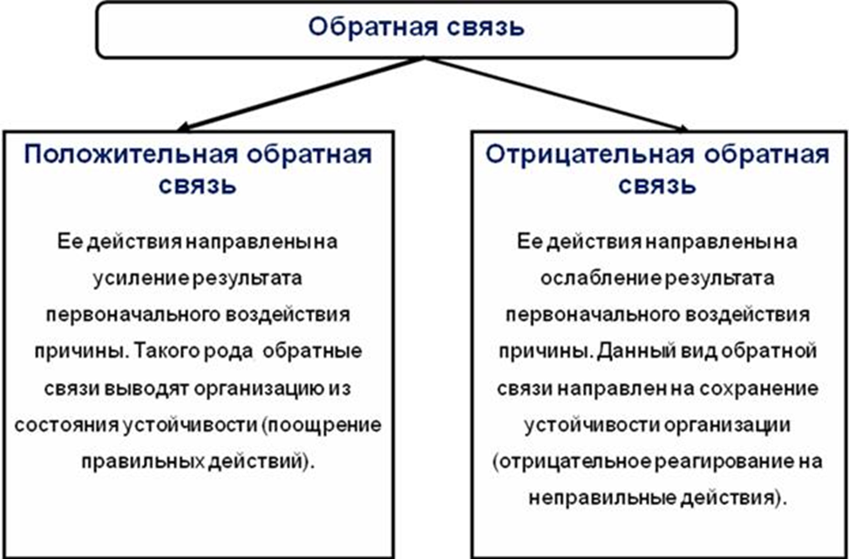

Slide 4
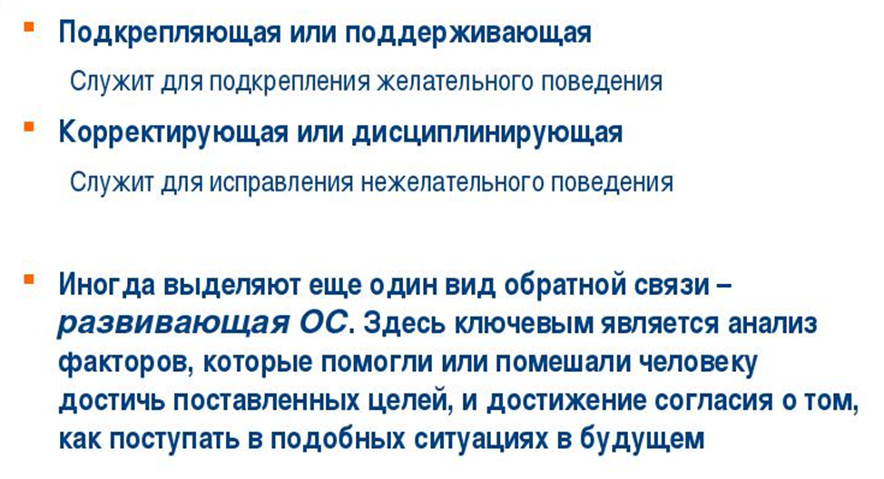

Slide 5
Техники обратной связи
1. Техника «Разумный диалог»
прямота
является базой для всех остальных речевых приемов, этим она и ценна
Важно!
сообщение должно быть понято без искажений

Slide 6
2. Модель «Бутерброд»
Важно! - изменения в действиях сотрудников происходят только в одном случае, если вы как руководитель верите в то, что у данного сотрудника все получится
верить в сотрудника
невербальная информация
соответствие ожиданиям
начало в позитивном ключе
середина – корректировка действий сотрудника
завершение в позитивном ключе

Slide 7
3. Экспресс-метод — Модель B.O.F.F.
Поведение (действия) — отмечаем только факты (событие, действие, данные и т.д.).
Результат (эффект этих действий) — перечисляем последствия, которые произошли или могли бы произойти в результате этих действий.
Чувства — описываем только свои чувства, эмоции, которые были вашей реакцией на эти действия.
Установка на будущее — обсудите конкретные шаги, который сотрудник готов предпринять, чтобы такие действия не повторялись.
Поведение (Behaviour)
Результат (Outcome)
Чувства (Feelings)
Будущее (Future)

Slide 8
4. Модель S.O.I.
Наиболее целесообразно использовать в ситуациях, когда сотрудник совершил какое-либо нарушение, нарушил корпоративные правила или стандарты
Standart Стандарт
Observation Наблюдение
Result Результат

Slide 9
5. Модель SLC
Успехи (Successes)
Уроки (Learn)
Change (Изменения)
Данная модель обратной связи эффективно работает в групповых действиях — проектные работы, подведение промежуточных результатов деятельности команды или итоговых работах коллектива

Slide 10
Таблица 1 - Высокоэффективная обратная связь
Эффективно | Неэффективно
Направлять внимание на поведение сотрудника | Направлять внимание на личность сотрудника
Опираться на объективные данные/наблюдения/факты | Опираться на рассуждения/предположения/эмоции
Анализировать событие/действие | Оценивать событие/действие
Обмениваться идеями/совместное творчество | Давать советы/указания
Конкретно и понятно выражать свои мысли | Обобщать свои мысли
Быстрая реакция на событие/действие. Быстро проявлять свое отношение | Затягивать проявление своего отношения
Решать задачи, на которые можно реально влиять | Стремиться решать задачи, на которые повлиять невозможно
Метод «кнута и пряника» | Применять метод либо только хвальбы, либо только критики
Верить в улучшение ситуации | Не верить в улучшение ситуации

Slide 11
Как измерить результативность обратной связи?
эффективная обратная связь — это такая обратная связь, за которой следует соответствующее изменение поведения (Джуэлл, 2001)
Уровень поведения —сотрудник корректирует свое поведение в соответствии с полученной обратной связью
Уровень взаимоотношений —сотрудник имеет намерение к изменению отношений с руководителем
Уровень личного отношения к ОС —сотрудник изменяет отношение к себе в соответствии с полученной обратной связью
три уровня эффективности обратной связи:

Slide 12
А как принимать обратную связь?
Во-первых, прежде всего важно понимать механизм действия обратной связи.
Во-вторых, внимательно слушать обратную связь. Что делать не надо — возражать/перебивать.
В-третьих, задавать уточняющие вопросы, собирать объективку. Что делать не надо — искать скрытый смысл.
В-четвертых, признавать объективные данные. Что делать не надо — игнорировать объективку.
В-пятых, включаться в обсуждение. Что делать не надо — отказываться отвечать, уклоняться от обсуждения.
В-шестых, принимать информацию безоценочно. Что делать не надо — защищаться.

Slide 13
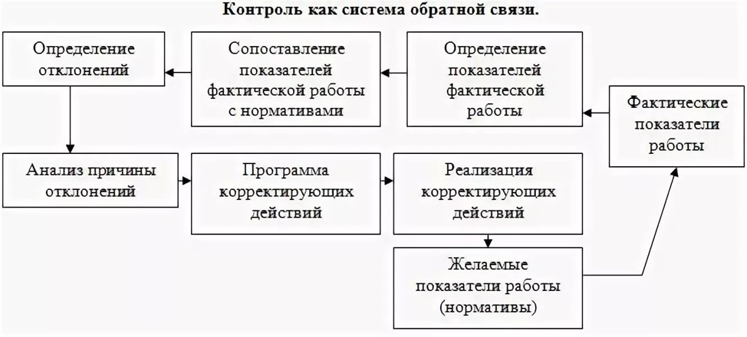

Slide 14
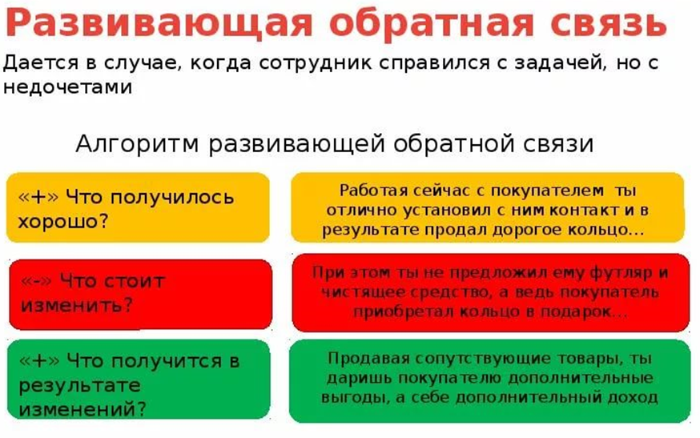
2. Характеристики эффективной развивающей обратной связи

Slide 15
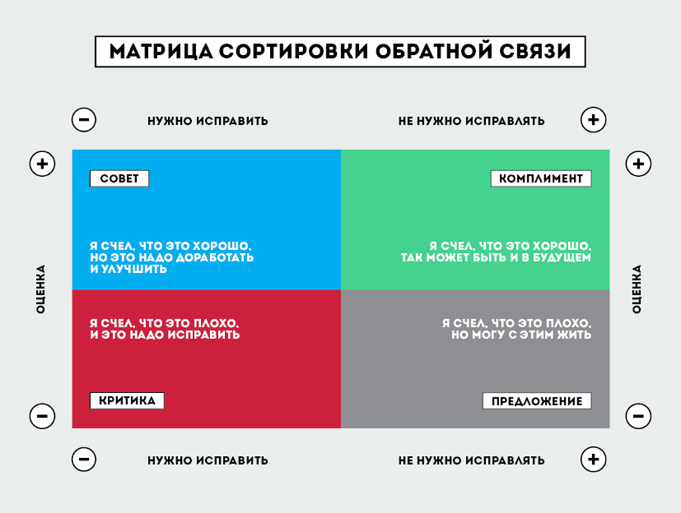

Slide 16
ПРАВИЛА ОБРАТНОЙ СВЯЗИ

